Slide 1

Отрабатываем трудную тему
«Приставки при- и пре-»
Электронное пособие для учителей
Работа
Репиной Екатерины Кирилловны,
учителя русского языка и литературы
ГБОУ «Школа № 600» (Москва)

Slide 2

Современный урок в свете ФГОС
При работе по данной теме учителю необходимо продемонстрировать методическое мастерство.
Учитель активизирует учащихся и применяет на уроках разнообразные виды деятельности и приёмы:
1.работа с опорными таблицами,
2.работа со словарями,
3.орфографические и лексические разминки;
4. грамматические турниры,
5 различные аукционы,
6 разнообразные тренинги;
7.словарные и объяснительные диктанты;
8.практикумы с разными творческими заданиями;
9.тематические тесты с разными заданиями;
10.работу по карточкам;
11.работу над ошибками и др.
Учитель демонстрирует методическое мастерство, применяя разнообразные приёмы
и технологии.
Педагогика сотрудничества-научить всех и каждого
Учитель активизирует учащихся, работает с учениками-помощниками, консультантами, экспертами, с группами, с парами, с классом, проводит индивидуальные консультации

Slide 3
Роль систематических разминок на уроке
На своих уроках систематически провожу различные виды разминок :орфоэпические,
орфографические, лексические, синтаксические. При этом мне помогают ученики-
помощники, ученики-консультанты и ученики-эксперты.
Разминки очень эффективно помогают систематически отрабатывать трудные вопросы и задания по таким темам.
Целесообразно разнообразить эти разминки.Это даёт более эффективный результат,
если разминки проводятся в игровой форме, где каждый обучающийся получает
маршрутный лист, на котором сразу видны успехи и неудачи каждого участника
разминки.Игра выступает как средство пробуждения и стимулирования учащихся.
Это очень мотивирует учеников, и они проявляют большой интерес к разминке. Тема
каждой разминки объявляется заранее. Всё в руках учителя-творца!

Slide 4
Входной тест №1 по теме
Пр...одолевать пр...пятствия, непр...менное условие, непр...ступная крепость, пр...крикнуть,
пр...озёрный край, пр...городные поезда, пр...ходящая медсестра, пр...станционный буфет,
пр...мерять костюм, пр...лежные ученики, пр...стижный район, пр...стегнуть ремни,
пр...ступить закон, пр...был на каникулы, пр...ступный мир, пр...крепить, пр...бывать в командировке,
Пр...амурский край, пр...ковылял, пр...усадебный участок, пр...станционный буфет,
непр...менное условие, непр...ятное известие, при...клеить, пр...ладит, непр...нуждённая
беседа, непр...ветливый взгляд, написать пр...амбулу, встреча с пр...фектом., выбираем
пр...зидента, пр...зидиум конференции, пр...задуматься, пр...лечь, пр...стегнуть ремень,
пр...влечённый,пр...украшенный, пр...свистнуть, пр...фектура, пр...лестное дитя, Пр...уралье,
пр...кратившееся общение, пр...влечённый к ответственности, непр...нуждённая беседа.

Slide 5
Входной тест №2 по теме
Непр...ступная крепость, пр...красный пейзаж, пр...нудительный труд,
премиальный фонд, непр...двиденные обстоятельства, пр...мечание, опытный пр...подаватель,
пр...нципиальное решение, преобразователь тока, пр...остановленный процесс,
пр...непр...ятное известие, пр...восходный результат, пр....ступить к работе,
пр...ступить границы дозволенного, пр...кратить переговоры, непр....двиденные обстоятельства,
пр...ращение скорости, пр...крыть окно, пр...творить план в жизнь, показывать пр...мер,
пр...одолеваешь пр...пятствие, пользуешься пр...вилегиями, беспр...дельная вышина, превосходить противника, пр...морский пр...чал, пр...стань,
пр...восходный результат, непр...кращающийся дождь, непр...взойдённый
рекорд, пр...лежные ученики, пр...дставление гостей, пр...спешник,
непр...менное условие, пр....возмочь усталость, пр...двинуть к стене.

Slide 6





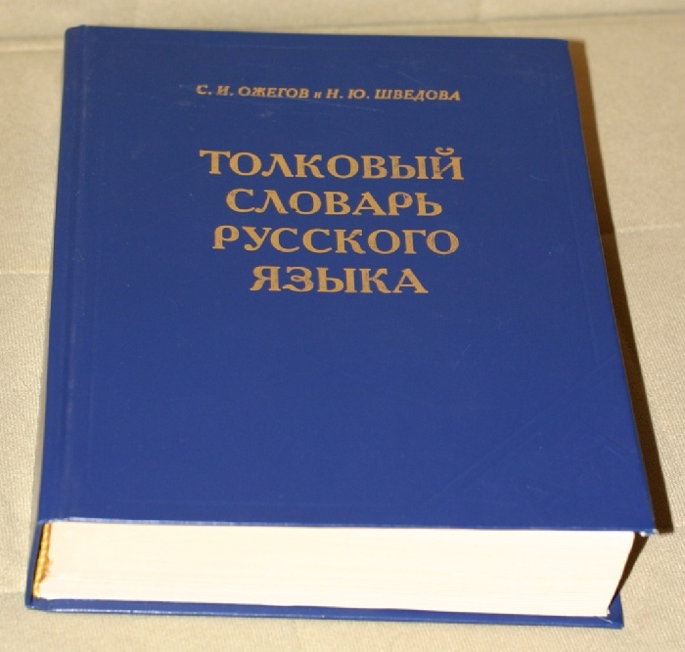


Ваши помощники-словари, справочники и таблицы

Slide 7
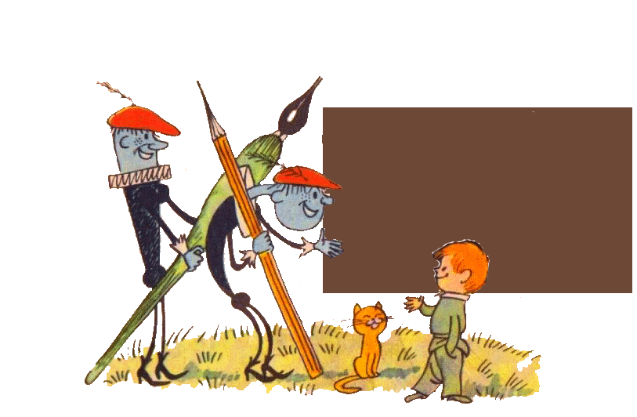
Работа со словарями.Что даёт?
Систематическая работа
со словарями
Развитие познавательной активности
Повышение речевой культуры обучающихся
Развитие навыков устной и письменной речи

Slide 8



Словари-ваши друзья и помощники

Slide 9
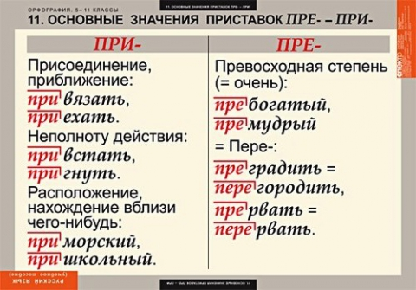
Таблица по теме «Приставки при- и пре--»

Slide 10
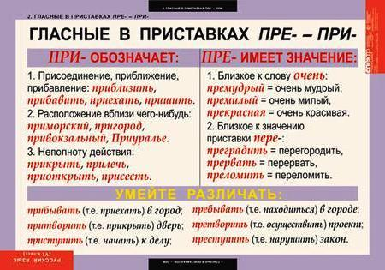
Таблица по теме «Приставки при- и пре-»

Slide 11
Значения приставки ПРИ-
Приставка ПРИ-
приладить привстать
приозёрный приготовить причуда пригородный
Пространственная близость
Присоединение
Приближение
Законченное действие
Неполнота действия
Запомнить слова с неясным значением!

Slide 12
Работа над ошибками входного теста
Орфография по правилам и орфография без правил
1.Какие правила вы применяли?
2.Назовите эти орфограммы и найдите все примеры из теста.
3. Какие слова пишутся не по правилам?
4.Выпишите эти слова.
5.Какие слова у вас вызвали затруднения? Объясните их правописание с помощью ученика-консультанта, ученика-помощника учителя.
6. Нужна ли вам помощь учителя?

Slide 13
Орфографический практикум
Какие правила вы применяли?
Какие слова пишутся не по правилам?
Знаете ли вы их лексические значения?
4. Что остаётся непонятным для вас?
Пр...пятствие, разные пр...баутки, пр...встать со стула, пр...клонный возраст, показываешь
пр...мер,пр...светлый образ, пр...ветливый взляд, пр...брежные заросли, камень пр...ткновения,
пр...мственность поколений, преемник поэта, пр...небрежительное отношение, новый пр...дел,
пр...бывать в командировку, пр...бываешь в командировке, пр...старелый возраст, пр...поднести
подарок, пр...дать блеск, пр...светлый образ,пр...сечь, пр...одолеть, пр...дел мечтаний, пр...дел в
храме, пр...мудрый старец, пр...творить дверь, пр...творить мечту, пр...ходяшая
няня, пр...емлемый вариант, пр...скорбный факт ,пригнуть, пр...вязал, пр...зидиум конгресса,
пр...зидент академии, пр...вилегии.

Slide 14

Парные слова. Выясняем лексическое значение.
приёмник преемник
притворить претворить
привратник превратности
прибывать пребывать
призирать презирать
приступить преступить
приклонить преклонить
придел предел
приходящий преходящий
придать предать
приумножить преумножить

Slide 15

Учим слова наизусть. Обращаемся к словарю.
преамбула непристойный
президент неприступная
префект непременное
президиум непритязательный
префектура непринуждённый
привилегия приоритет

Slide 16
Работаем с толковым словарём
Прелюдия-(ж.р.).Слово многозначное (2 значения).
1.Вступительная часть музыкального произведения. Прелюдия к романсу.
Прелюдия больших событий или к большим событиям (переносное значение слова).
2.Небольшое музыкальное произведение.
Прелюдия для фортепьяно.

Slide 17
Работам с толковым словарём
Прерогатива-(слово
книжное).Исключительное право, привилегия
государственного органа, должностного лица.
Прерогативы власти.

Slide 18






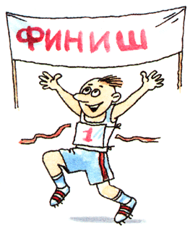

Космонавт прилетел из вселенной.
В словах придёт, прилетит, приплывёт
Пишется при- , несомненно!
Собралась компания
Знаков препинания.
Прискакал Чудак-
Восклицательный знак.
.
Прибыл ли поезд, приплыл пароход,
Космонавт прилетел из вселенной-
В словах придёт, прилетит, приплывёт
Пишется ПРИ, несомненно.
Собралась компания
Знаков препинания.
Прискакал чудак-
Восклицательный знак!
Примчалось двоеточие.
Прикатило многоточие.
Притащился кривоносый
Вопросительный знак.

Slide 19
Работаем с толковым словарём
Преамбула- (ж.р.).Вводная часть международного договОра, закона или правового акта.
Составить преамбулу.
Отредактировать преамбулу.

Slide 20
Работаем с толковым словарём
Привередливый-слишком разборчивый, с прихотями, капризами.
Привередливый ребёнок.
Привередлив в еде.
Привередливое растение (переносное значение слова).

Slide 21
Работаем с толковым словарём
Приоритет- (м. р.).Первенство по времени в открытии изобретений чего-нибудь; вообще первенствующее положение.
Приоритет в изучении Антарктиды.

Slide 22
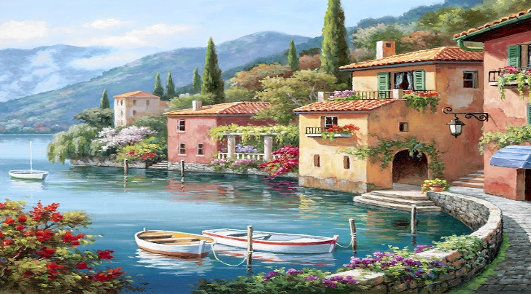
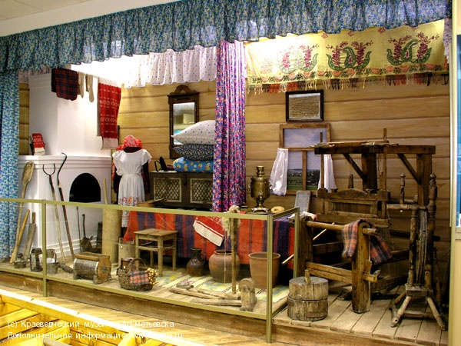
Приставки-сёстры ПРИ и ПРЕ
Бытуют в русском языке Приморский и прибрежный быт
Приставки-сёстры При и Пре. Её всегда к себе манит.
Король Язык им повелел И действие не до конца свершить…
Творить со смыслом на земле. Но любит и присесть, прилечь.
Пришить, приделать, приголубить, Приставке Пре такой не быть!
Приклеить, присоединить…, Она во всём уж очень-очень.
Близко к чему-то хочет жить: Прекрасна, пренеприятна, впрочем.

Slide 23

Работа с толковым словарём
Прельстить-(слово многозначное,
2 значения).1.Возбудить в ком-нибудь влечение к себе, привлечь.Прельстить своими ласками.
2.Стать для кого-нибудь заманчивым, приятным. Прельстила перспектива путешествия.

Slide 24
Словарный диктант по теме
Отредактировать преамбулу, прерогатива, премьер-министр,
приноровиться к людям, принципиальное решение, премудрёная
задача, преопасная ситуация, непременное условие, преогромная
территория, приморский климат, пренебрежительное отношение,
прелюдия к романсу, привередливый квартирант, превратный
смысл, приводной ремень, препирательство, преображённый
край, преодолеваешь препятствие, приоткрыть окно, претворить
планы, пребывать в командировке, прельстить, привилегированное
положение, прерогатива власти, принаряженный гость.

Slide 25

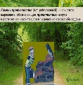
Работа с фразеологическим словарём
Камень преткновения-из Библии.
Неразрешимые трудности, препятствия, возникающие во время какого-то дела.
Пример:Из общих предметов на младшем курсе для большинства пажей ... камнем преткновения были механика и химия.

Slide 26
Орфографический практикум
Какие правила вы применяли?
Какие слова пишутся не по правилам.
3наете ли вы их лексические значения?
Неопр...одолимые пр...пятствия, пр...вратные пр...дставления, красивая пр...чёска,
пр...непр...ятное известие, пр...небрежительное отношение, пр...забавный малыш, пр...ручать,
пр...митивные взгляды, пр...смыкаться, пр...сказка, пр...слуга, прислониться, пр...имущество,
пр...седать, пр...гореть, пр...клонить колени, пр...клоняться перед ветеранами, пр...рогатива,
пр...мник учёного, радиопр...ёмник, пр...нимать гостей, пр...сесть ,написать пр...амбулу,
пр...ветственнная речь, пр...браться в квартире, пр...верженец старых взлядов, пр...емлемые
решения, пр...добрый человек, пр...мадонна, пр...крикнуть, пр...открыли, пр...сматривать,
пр...ломление, пр...валировать, пр...обладать, пр...двосхитить, пр...глушить мотор,
пр...подобный, пр...бывать в неведении, пр...влекательная картина.

Slide 27

Орфографический практикум
1. Какие вы применяли правила?
Какие слова пишутся не по правилам?
Знаете ли вы их лексические значения?
Пр...нципиальное решение, английская пр...нцесса, пр...охотить к
чтению, пр...одолевать пр...пятствия, пр...волжские леса, пр...вилегированное
положение, пр...миальный фонд, пр...нудительный труд, пр... смотреться,
непр...косновенный запас, пр...милый ребёнок, пр...крыть калитку,
пр...даное невесты, пр..данья старины глубокой, препирательство,
пр...баутки, пр...одолеть все пр...пятствия, решить пр...меры, пр...мьер,
пр...чудливый, пр...чина, пр...вередливое растение оперная пр...мьера,
пр...лежные ученик, пр...мерный студент, пр...вилегии, пр...мудрости.

Slide 28

Работа с текстом произведения
Вставьте пропущенные буквы. Какие значения приставок вы увидели?
Из какого произведения взяты предложения?Назовите героев произведения.
1.Я решился сделать из неё змей и, пользуясь сном Бопре, пр...нялся за работу.
2. Батюшка вошёл в то самое время, как я пр...лаживал мочальный хвост к Мысу Доброй Надежды.
3.Батюшка за ворот пр...поднял его с кровати...
4.Батюшка у окна читал Пр...дворный календарь.
5.В ту же ночь пр...ехал я в Симбирск.
6.Он ахнул, увидя несомненные пр...знаки моего усердия к службе.
7. Размышления мои пр...рваны были Савельичем.
8.Но Савельича мудрено было унять, когда бывало пр...мется за проповедь
9.Дорожные размышления мои были не очень пр...ятны.
10. Барин, не пр...кажешь ли воротиться?
11. Я пр...казал ехать на незнакомый пр...дмет.

Slide 29

Выполняем тесты по теме.
Вставьте все пропущенные буквы.
Определите ряды, где пропущена одна и та же буква:
пр...тензия, пр...вычка, пр...косновение, пр...амбула, пр...видение
пр...бежал, пр...чуда, пр...ручить, пр...менение,пр...мерный
пр...стегнуться,пр...милый, пр...амбула, непр...взойдённый
пр...красный, пр...образить, пр...милый, пр..бывать в школе
пр...мчаться, непр...менный, пр...клоняться перед ветеранами
пр...мкнуть к движению, пр...крыть калитку, пр...лечь, пр...сесть
Пр...уралье, пр...лестный, пр...чудливый, пр...меним,
городские предместья, пр...городные поезда, пр...лестное создание.

Slide 30
Объяснительный диктант
Он придавал большое значение этому вопросу.
Не презирай совета ничьего.
Во время своего пребывания в Петербурге мы посетили несколько музеев.
Мы с радостью встретили брата, прибывшего на каникулы.
Не хлопай дверью, пожалуйста, притвори её.
Очень важно суметь претворить в жизнь свои планы.
Поезда прибывают точно по расписанию.
Отец пребывал в командировке весь месяц.
Необходимо призреть сироту.
Я презираю предателей.

Slide 31
Лексический практикум.Синонимы.
Превозносить до небес-
Придержать язык-
Прирастать корнями-
Камень преткновения-
Предать анафеме-
Прижать хвост-
Попасть в преисподнюю –
С тебя причитается-

Slide 32
Лексический практикум. Антонимы.
Подберите антонимы к словам:
пребедный-
превесёлый-
презлой-
прелюбезный-
превысокий
предобрый-

Slide 33
Индивидуальная карта ошибок
Какие ошибки я допускаю по данной теме?(выписываю все слова).
На какие правила допущены мною ошибки?(работа с таблицей).
Какие слова необходимо мне выучить наизусть?(составляю список и учу).
Готовлюсь к зачёту с учеником-консультантом.
Выполняю все задания на эту тему в сборниках И.П. Цыбулько, Н.Сениной и др. под руководством ученика-эксперта и учителя.

Slide 34
Контрольный тренинг по теме
Пр...мник поэта, камень пр...ткновения, пр...пираться из-за мелочей,
пр...амбула договора, пр...валирующие тенденции, пр...влекательная
картина, поразительная пр...способляемость, пр...ведите
пр...меры,пр...небрежение к труду в Обломовке, произнести
пр...говор, беспр...данница, гроза в пр...роде, пр...ём
контраста, пр...нимать меры, пр...рогатива, пр...людия, пр...тендент,
пр...нимать решение, пр...влекло внимание, пр...возмочь усталость,
пр...говорены к смертной казни, дурная пр...вычка, пр...ёмная
пр...зидента, пр...велигированные классы, пр...гласили в гости.

Slide 35
Синтаксический практикум
.Составьте словосочетания с данными словами
1.преамбула- 10. предпринять
2.прерогатива- 11.прекратить-
3.привилегия- 12.признание-
4.прелюдия- 13.причуда-
5.премьера- 14.премилый-
6.препятствие- 15. прелестный
7.президент- 16.прекрасно-
8.президиум- 17. преступный-
9.префект 18. притворить

Slide 36
Творческий практикум
Замените выделенные словосочетания словами с приставками пре- или при-:
1. Я постоянно покупаю газеты и журналы в киоске около вокзала.
2. Во время отдыха в Крыму мы часто завтракали в кафе около моря.
3. Семья моего брата живёт в посёлке, расположенном на границе.
4. Перед отъездом мы перекусили в буфете, находящимся в здании вокзала.
5. В дендрарии мы увидели растения, отличающиеся редкой красотой.
6. Во время отдыха водители постоянно обедают в кафе, расположенных у дороги.

Slide 37
Карточка по всей теме
Пр...остановиться на пути, пр...лежные ученики, необходимые
пр...параты, пр...следовать пр...ступника, пр...зреть
сироту, пр...верженец, пр...гожий, присмиревшие дети, пр...тенденты, пр...дъявлять пр...тензии, пр...видение в замке, пр...образовывать
пр...роду, пр...восходный результат, пр...амбула договора,выбираем
пр...зидента, пр...зидиум конгресса, пользуешься
пр...вилегиями, пр...вередливый квартирант, пр...добрый человек,
пр...лестный ребёнок, пр...озёрные луга, пр...мерять костюм,
пр...обретённый участок, пр...дмостное укрепление, пр...вратные представления.

Slide 38
Карточка по всей теме
Пр...осаниться перед зеркалом, пр...норовиться к
обстоятельствам, пр...лестная собачка, пр...успевать в делах, пр...людия к романсу, избираем пр...зидиум собрания,
пр...вилегированное сословие, пр...творить планы, пр...открыть
завесу, пр...следовать пр...ступника, непр...стойное поведение,
непр...ступная крепость, непр...взойдённые рекорды, пр...мчаться к
финишу, пр...валировать, пр...тенденты на пост пр...зидента, пр...обрели пр...усадебный участок,пр...вратности судьбы, камень
пр...ткновения, негде пр...тулиться, п...зреть сироту, пр...зирать
врага, пр...бывать в неведении, пр...клонение перед ветеранами.

Slide 39
Карточка по всей теме
Пр...восходный повар, пр...скорбный случай, пр...сутствие, пр...нёс
письмо, жду непр...менно, кричат непр...ятно, подумать о
пр...готовлениях к празднику, беспр...станно стучали,
пр...готовленный обед, пр...чинённый вред, пр...ниматься за
чтение, благопр...ятный ответ, пр...лив сил, пр...грешение,
пр...восходить противника, пр...образовать пр...усадебный участок,
отредактированная пр...амбула, пр...вышение скорости, явное
пр...восходство, пр...возносить до небес, пр...выше всего,
пр...людия к романсу, непр...одолимая пр...града, камень
пр...ткновения, пр...творяешься спящим, пр...смыкающееся.

Slide 40
Орфографический практикум.
Вставьте пропущенные буквы.
Распределите слова по значению приставок.
Пр...ковылял, пр...видение, пр...вязанность, пр...шить, пр...стиж, пр...зидент, пр...фектура, пр...город,
пр...крикнул, непр...ступная крепость, пр...отважный, пр...озёрный, пр...брежный, пр...ковыляли,
пр...мерять, непр...взойдённый рекорд, непр...ятный разговор, пр...нять решение,
пр...небрежительное отношение, пр...возмочь боль, пр...высить скорость, пр...чуды,
пр...мьер-министр, пр...миальный фонд, пр...строиться, пр...ловчиться, пр...бой, пр...чал,
непр...двиденные обстоятельства, пр...амбула договора, пр...рогатива власти, пр...вилегии, пр...чал,
пр...людия к романсу, пр...водной ремень, пр...городные поезда, вредные пр...вычки, пр...выкать к
требованиям, пр..добрый, пр...скучный, пр...дусмотреть всё, пр...мчаться к финишу, еле пр...ковылял.

Slide 41
Тест по всей теме
1.Вставьте все пропущенные буквы.
2.Определите ряды, в которых пропущена одна буква (Е или И).
1.невольное пр...грешение, пр...одолеть пр...пятствие, пр...ступник
2.пр...баутки, пр...сказки, пр...юты, пр...поны, пр...ступный мир,
3.пр...ступить к занятиям, при...мчаться к финишу, пр...ковылять
4.пр...творить мечту, пр...сыпать песком, пр...мудрый, пр...старелый
5.пр...ятное общение, пр...старелый, пр...добрый, пр...мерный
Ответ: в первом ряду - е, в третьем - и.

Slide 42
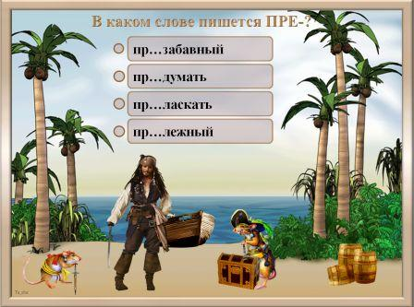

Решаем тест по теме

Slide 43
Решаем тесты по теме
Вставьте в слова пропущенные буквы.
В каком варианте все слова со значением приставки очень.
1.пр...уменьшить, пр...добрый, пр...старелый, пр...увеличить,
2.пр...сытиться, пр...мчаться, пр...ютить, пр...добрый, пр...милый
3.пр...плыть, пр...чалить, пр...думать, пр...забавный, пр...смешной
4.пр...скакал, пр...тих, пр...мостился, пр...мерный, пр....ветливый
5.пр...скучный, пр...сильный, пр...красный, пр...злой, пр...ступник
Ответ- в первом ряду

Slide 44
Решаем тесты по теме
Вставьте пропущенные буквы.
В каком ряду значение приставки равно пере?
1.пр...вскочить, пр...людия, пр...емьера, пр...зидент, пр...зидиум,
2.пр...града, пр...ступник, пр...мник поэта , пр...кратить,
3.пр...мирение, непр...ступный, непр...стойный, пр...чалить
4.пр...мьер-министр, пр...ткновение, пр...ткнуться, пр...браться
5.непр...ступная крепость, пр...ютить сироту, пр...оритеты
Ответ: во втором ряду.

Slide 45
Использованные источники
slovarozhegova.ru.
Сергей Иванович Ожегов. Толковый словарь русского языка.
С. В .Драбкина, Д. И. Субботин. Единый государственный экзамен. Русский
язык. Комплекс материалов для подготовки учащихся.2-е издание, исправленное. М.,
«Интеллект-Центр»,2016.
www.izdspektr.ru. Издательский Дом Спектр. Таблицы по русскому языку.6 класс.
Воропаева Наталья Алексеевна. Интерактивное пособие по русскому языку по теме «Приставки при- и пре-» для учащихся 6 класса. Современный учительский портал.
А.Б. Малюшкин. Тестовые задания для проверки знаний учащихся по русскому языку.6 класс.Москва. «Сфера».1998.

